Slide 1
MATEMATYKA W SPORCIE

Slide 2
W PIŁCE NOŻNEJ

Slide 3
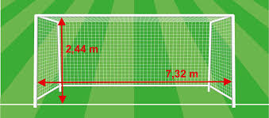
WYMIARY BRAMKI

Slide 4
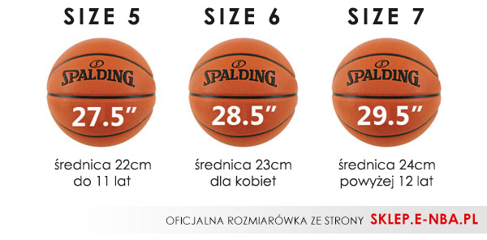
WYMIARY PIŁKI W KOSZYKÓWCE

Slide 5
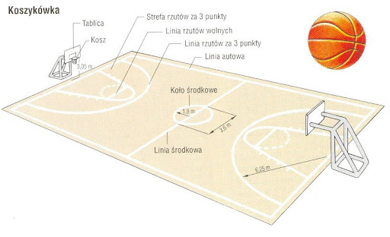
BOISKO DO KOSZYKÓWKI

Slide 6
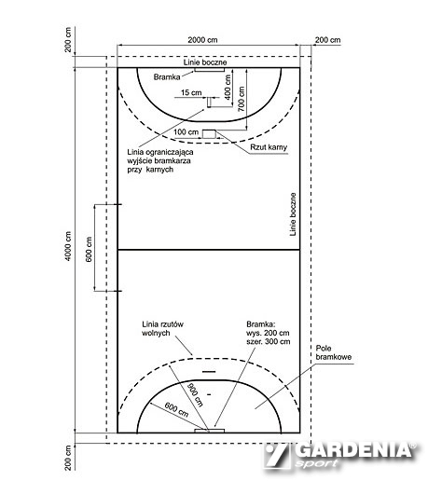
Boisko do piłki ręcznej

Slide 7
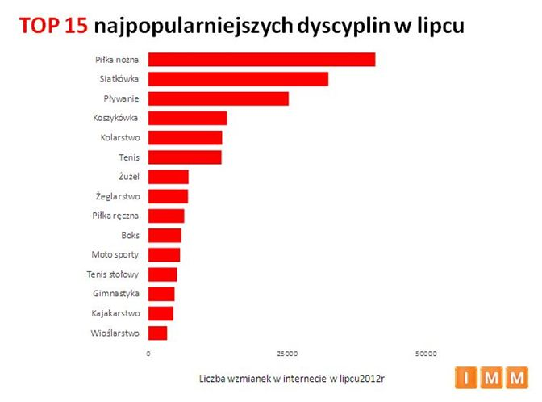
RANKING SPORTÓW NA ŚWIECIE

Slide 8
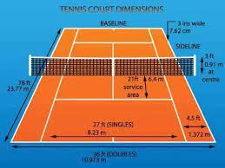
WYMIARY BOISKA DO TENISA

Slide 9
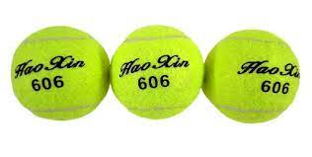
PIŁKI DO TENISA
Niektóre z jej parametrów, które znamy do dzisiaj sięgają roku 1966, w którym określono akceptowalną wielkość piłki wynoszącą pomiędzy 6,54 a 6,86 cm. Waga piłki została sformalizowana w 2000 roku, określając jej ciężar w przedziale między 56,7 a 58,5 gramów.

Slide 10
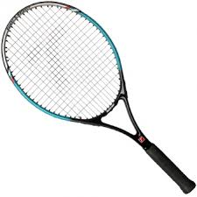
WYMIARY PALETKI DO TENISA
26 cali (66 cm) – dla dzieci 10-12 lat lub 136-146 cm.
25 cali (63,5 cm) – dla dzieci 8-10 lat lub 128-136 cm.
23 cali (58,5 cm) – dla dzieci 6-8 lat lub 120-128 cm.
21 cali (53,5 cm) – dla dzieci 5-6 lat lub 112-120 cm. 27 cali (68,58 cm) i większe – dla dorosłych tenisistów.

Slide 11
Ciekawostki o sportach
Od urodzenia dzieci chłoną informacje wokół siebie, w tym informacje o liczbach, ilości i wartości. To podstawa do dalszej nauki matematyki od najmłodszych lat i wykorzystywania matematyki w wielu różnych dyscyplinach, w tym w sporcie!
Niektórzy sportowcy rodzą się z niepokonanymi talentami. Tak jak niektóre dzieci rodzą się z umiejętnościami matematycznymi.
Wszyscy słyszeli o Usainie Bolcie, jamajskim sprinterze i jego biegach na 100 metrów. 16 sierpnia 2009 Bolt przebiegł 100m w 9,58 sekundy.
Ten jamajczyk jest nie do pokonania, a nawet celowo zatrzymuje się tuż przed przekroczeniem linii mety!
Javier Sotomayor jest rekordzistą w skoku wzwyż od 1993 roku. Co ciekawe, do dziś nikomu nie udało się przeskoczyć poprzeczki 2,45 m.
Renaud Lavillenie pobił rekord w skoku o tyczkę, który przez 21 lat posiadał Sergueï Bubka. W 2014 roku Lavillenie skoczył 6,16m i pokonał Bubka w jego własnym kraju.
Nowozelandczyk William Trubridge dominuje na scenie freedivingu. Swój własny rekord świata pobił już 25 razy!

Slide 12
Dziękujemy za obejrzenie prezentacji
PRZYGOTOWAŁ: Bartek Banaś

